Slide 1

ARMONIZACIÓN CLASIFICADORES PRESUPUESTARIOS / PLAN DE CUENTAS
Oscar A. Pajuelo Ramírez
Director General de Contabilidad Pública
Marzo 2014

Slide 2
AGENDA
REFORMA DE LA ADMINISTRACIÓN FINANCIERA
OBJETIVOS
SITUACIÓN ANTERIOR
SITUACIÓN ACTUAL
PLAN DE CUENTAS CONTABLES
ARMONIZACIÓN DE LOS CLASIFICADORES PRESUPUESTARIOS Y LAS CUENTAS CONTABLES
TABLA DE OPERACIONES
ESTADÍSTICA DE LAS FINANZAS PÚBLICAS

Slide 3
REFORMA DE LA ADMINISTRACIÓN FINANCIERA
MODERNIZACIÓN DE LA GESTIÓN FINANCIERA
TRANSPARENCIA EN LA GESTIÓN DE LOS RECURSOS PÚBLICOS
INFORMACIÓN OPORTUNA Y CONFIABLE PARA LA TOMA DE DECISIONES
GESTIÓN PÚBLICA CON ECONOMÍA EFICIENCIA Y EFECTIVIDAD
INTEROPERATIVIDAD ENTRE LOS SISTEMAS QUE CONFORMAN LA ADMINISTRACIÓN FINANCIERA
DESARROLLO DEL SISTEMA INTEGRADO DE ADMINISTRACIÓN FINANCIERA, COMO MEDIO DE REGISTRO DE LAS OPERACIONES PRESUPUESTARIAS Y FINANCIERAS

Slide 4
OBJETIVOS
Constituir un medio destinado a la generación de información de apoyo al proceso de toma de decisiones de los responsables de la administración financiera y para terceros interesados en la gestión pública, promoviendo la entrega de información oportuna, clara, transparente y útil.
Los principales efectos que se buscan alcanzar, junto con el cumplimiento del protocolo entre los poderes del Estado y las políticas de gobierno, son:
Profundizar la efectividad, eficiencia y transparencia de los recursos, en el marco de la política fiscal y los programas de crecimiento y desarrollo económico, social y cultural;
Colaborar al fortalecimiento en la calidad de los bienes o servicios que brinda el sector público, a la sociedad; y
Flexibilizar la administración financiera, en armonía con los procesos de globalización y de mayor participación ciudadana.

Slide 5
SITUACIÓN ANTERIOR

Slide 6
SITUACIÓN ANTERIOR
Aspectos Presupuestarios y Contables
En el contexto del programa “Fortalecimiento de la Administración Pública orientada a la prestación de servicios a nivel descentralizado”, fueron dados a conocer aspectos plenamente válidos sobre problemas del clasificador presupuestario y el plan de cuentas, que aún se mantenía en vigencia. Siendo los siguientes:
Modalidad de aplicación
El clasificador presupuestario de gastos dentro de la estructura contenía el nivel destinado a identificar la “modalidad de aplicación”, alterando la condición tradicional de reconocimiento del objeto del gasto, a modo de ejemplo:
Bienes de consumo
CATEGORÍA DEL GASTO | GENÉRICA DEL GASTO | MODALIDAD DE APLICACIÓN | ESPECÍFICA DEL GASTO
5 Gastos corrientes | 3 Bienes y servicios | 11 Aplicaciones directas | 30 Bienes de consumo
5 Gastos corrientes | 3 Bienes y servicios | 20 Transferencias a municipios | 30 Bienes de consumo
5 Gastos corrientes | 3 Bienes y servicios | 21 Transferencias a Gob. Regionales | 30 Bienes de consumo
5 Gastos corrientes | 3 Bienes y servicios | 31 Transferencias a empresas | 30 Bienes de consumo
5 Gastos corrientes | 3 Bienes y servicios | 50 Transferencias al exterior | 30 Bienes de consumo
6 Gastos de capital | 5 Inversiones | 11 Aplicaciones directas | 30 Bienes de consumo
6 Gastos de capital | 5 Inversiones | 31 Transferencias a empresas | 30 Bienes de consumo
6 Gastos de capital | 5 Inversiones | 50 Transferencias al exterior | 30 Bienes de consumo
6 Gastos de capital | 5 Inversiones | 40 Transferencias Inst. Privadas | 30 Bienes de consumo

Slide 7
SITUACIÓN ANTERIOR
Comparativos de conceptos
En el clasificador presupuestario y en el plan de cuentas, se observan nomenclaturas para la identificación de conceptos, en términos de potenciales eventos económicos y eventos económicos reales, como queda en evidencia en la siguiente comparación:
CLASIFICACIÓN PRESUPUESTARIA |  | CLASIFICACIÓN CONTABLE
 | INGRESOS CORRIENTES |  | Clase 4 INGRESOS CORRIENTES
11 | Impuestos | 70 | Ingresos tributarios
12 | Tasas | 71 | Ingresos no tributarios
13 | Contribuciones | 72 | Liberaciones, incentivos y devoluciones tributarias
14 | Venta de bienes | 75 | Transferencias corrientes recibidas
15 | Prestaciones de servicios | 76 | Ingresos diversos de gestión
16 | Renta de la propiedad | 77 | Ingresos financieros
17 | Multas, sanciones y otros |  | Clase 3 GASTOS CORRIENTES
18 | Otros ingresos corrientes | 60 | Consumo de suministros
 | GASTOS CORRIENTES | 62 | Gastos de personal y obligaciones sociales
51 | Personal y obligaciones sociales | 63 | Transferencias otorgadas
52 | Obligaciones previsionales | 64 | Servicios prestados por terceros
53 | Bienes y servicios | 65 | Tributos
54 | Otros gastos corrientes | 66 | Gastos diversos de gestión y subvenciones otorgadas
78 | Intereses y cargo de deuda (Gastos de capital) | 67 | Gastos financieros
 |  |  | Clase 1 ACTIVO
 |  | 20 | Mercaderías
 |  | 21 | Suministros de funcionamiento
 |  | 22 | Materias primas

Slide 8
SITUACIÓN ANTERIOR
Comparativos de conceptos
CLASIFICACION PRESUPUESTARIA |  | CLASIFICACION CONTABLE
 | INGRESOS DE CAPITAL |  | Clase 2 PASIVO
21 | Ventas de activos | 44 | Obligaciones Tesoro Público
22 | Amortización de préstamos concedidos | 46 | Deuda a largo plazo
23 | Otros ingresos de capital |  | Clase 1 ACTIVO
31 | Transferencias | 11 | Valores negociables
41 | Operaciones oficiales de crédito | 31 | Inversiones en valores y participaciones
 | GASTOS DE CAPITAL | 33 | Inmuebles, maquinarias y equipo
65 | Inversiones | 34 | Inversiones intangibles
66 | Inversiones Financieras | 35 | Bienes agropecuarios, pesqueros, mineros y otros
67 | Otros Gastos de Capital | 36 | Bienes culturales
79 | Amortización de la deuda | 37 | Infraestructura pública

Slide 9
SITUACIÓN ANTERIOR
Simetría presupuestaria y contable
Las agrupaciones de ingresos y gastos del clasificador presupuestario y las cuentas del plan contable eran asimétricas, en especial los conceptos asociados con activos no financieros, activos financieros y deuda. Por ejemplo:
CLASIFICADOR PRESUPUESTARIO |  | PLAN CONTABLE
Ingresos | Gastos (específico) | Cuentas contables
 | ACTIVOS NO FINANCIEROS
Ventas de Activos
211 Inmuebles | 60 Adquisición de Inmuebles | 331 Bienes inmuebles
212 Terrenos Urbanos y Rurales
213 Vehículos, Equipos y Maq. (usadas) | 51 Equipamientos y Bienes Duraderos
214 Otros | 54 Enseres | 332 Bienes muebles
 | 65 Inversiones | 333 Construcciones en curso
 |  | 334 Construcciones para otras entidades
 |  | 335 Unidades por recibir
 |  | 338 Inmuebles, maquinaria y equipo - ACM
 |  | 341 Intangibles
 |  | 348 Inversiones intangibles – ACM
 |  | 349 Otras inversiones intangibles
 |  | 351 Bs agrarios, pecuarios, mineros y otros
 |  | 358 Bs agrarios, pesq., mineros y otros - ACM
 |  | 36 Bienes culturales
 |  | 37 Infraestructura pública

Slide 10
¿Por qué cambiar los Clasificadores Presupuestarios y el Plan de Cuentas?
La transparencia y la sostenibilidad fiscal son elementos fundamentales para reforzar el atractivo para la inversión.
La gestión de las finanzas públicas se encontraba en un proceso de adaptación a los cambios del entorno institucional.
La gestión de las finanzas públicas presentaba ciertas deficiencias originadas por la falta de información puntual, clara y transparente.

Slide 11
¿Por qué cambiar los Clasificadores Presupuestarios y el Plan de Cuentas?
Los clasificadores presupuestarios se apartaban de lo establecido por el FMI y no armonizaban con el plan de cuentas gubernamental.
La Tabla de Operaciones diseñada para dar simultaneidad al registro presupuestario con el asiento contable, era insuficiente.

Slide 12
¿Por qué cambiar los Clasificadores Presupuestarios y el Plan de Cuentas?
Registro
Presupuestario
Registro
Contable
601.02
Materiales de Limpieza
601.04
Materiales de Salud, Farmacia y Otros Químicos
601.05
Materiales de Impresión, Fotográficos y
Fonotécnicos
531130
(Compra directa de bienes de consumo)
601.09
Otros Materiales de Uso No Duraderos
605
Alimentos para Animales
607.03
Otros

Slide 13
Unificación de criterios en los registros presupuestarios y contables
CLASIFICADOR PPTAL
PLAN CONTABLE
2008
531120 Viáticos y asignaciones.
531122 Vestuario.
531123 Combustible y lubricantes
531124 Alimentos para personas
531126 Materiales explosivos y Municiones.
531127 Servicios no personales
531128 Propinas
531129 Mat. De construcción
531130 Materiales de consumo
531131 Bs de distribución gratuita
531132 Pasajes y gastos de transporte
531133 Serv. de consultoría
531134 Contratación con empresas
531135 Arrendamiento financiero
…….
20 Mercaderías
201 Bs para la venta
208 Mercaderías – ACM
21. Suministros de funcionamiento
211.02 Materiales de Limpieza
211.04 Materiales de Salud, Farmacia y otros químicos.
211.05 Materiales de Impresión, fotográficos y fonotécnicos.
211.06 Materiales de Construcción, Mantenimiento, acondicionamiento y reparación.
211.09 Otros materiales de uso no duraderos.
22 Mat. Primas, Materiales auxiliares y suministros
para la producción.
28 Bienes en Tránsito
2009
Notes:
13
Unificación de criterios con el Plan Contable (facilita la contabilidad oportuna).
Adecuación a estándares internacionales (facilita la comparabilidad con otros países).
Impulsar la consolidación del presupuesto por resultados (PPR)
Se partió de la base establecida por el Manual de Estadísticas Financieras del FMI.

Slide 14
¿Por qué cambiar los Clasificadores Presupuestarios y el Plan de Cuentas?
La información presupuestal constituye la principal fuente para la compilación de las estadísticas fiscales.
Para fortalecer el manejo fiscal, el gobierno decidió modernizar los clasificadores presupuestarios bajo estándares internacionales.
Los nuevos clasificadores presupuestarios armonizan con el Manual de Estadísticas de Finanzas Públicas 2001 del Fondo Monetario Internacional (MEFP 2001).

Slide 15
El Marco MEFP 2001
Existen dos conceptos alternativos de balance fiscal vinculados a la discusión macro fiscal en los últimos años, uno enfocado a las necesidades de endeudamiento del sector público (NESP) y el otro a la variación del patrimonio neto (VPN).
El enfoque NESP (MEFP 1986) se orienta a las necesidades de financiamiento del resultado fiscal de corto plazo.
En el enfoque VPN (MEFP 2001), la orientación es al monitoreo de la sostenibilidad fiscal en el mediano y largo plazo.

Slide 16
El Marco MEFP 2001
Los estándares internacionales sobre estadísticas fiscales conllevan a migrar desde un balance de NESP a uno de VPN. El MEFP 2001 va en esta dirección.
El MEFP 2001 propone un marco integrado de flujos y saldos a través del registro combinado de todas las operaciones que afectan la situación patrimonial del gobierno.

Slide 17
El Marco MEFP 2001
Es un sistema integrado
Plena integración de flujos y saldos (estados de operación y balances generales)
Principio básico del sistema del MEFP 2001:
Valor del balance de apertura
+ Transacciones
+ Otros flujos económicos
= Valor del balance de cierre
Integra los registros en base caja y devengado

Slide 18
SALDOS
F LUJOS
SALDOS
BALANCE
DE
APERTURA
Patrimonio neto
TRANSACCIONES
OTROS FLUJOS ECONÓMICOS
BALANCE
DE
CIERRE
Patrimonio neto
Ingreso
Ganan. y pérd.
por tenen.
Otras variaciones
en el volumen de activos
menos
Gasto
= RESULTADO OPERATIVO NETO
VARIACIÓN EN EL PATRIMONIO NETO (GP)
VARIACIÓN EN EL
PATRIMONIO NETO (OVV)
menos
Activos
no financieros
Activos
no financieros
Activos
no financieros
Activos
no financieros
Activos
no financieros
= PRÉSTAMO NETO/
ENDEUDAMIENTO NETO
Activos
financieros
Activos
financieros
efectivo
otros activos fin.
Activos
financieros
Activos
financieros
Activos
financieros
menos
Pasivos
Pasivos
Pasivos
Pasivos
Pasivos
Variaciones en el patrimonio neto

Slide 19
SALDOS
FLUJOS
FLUJOS
Balance
Estado de operaciones del gobierno
Estado de fuentes y usos de efectivo
Entradas y salidas de efectivo por transacciones:
Entradas y salidas de efectivo por actividades operativas
Entradas netas de efectivo por actividades operativas
Entradas y salidas de efectivo por inversión en activos no financieros
Adquisición y ventas de activos no financieros
Superávit/Déficit de efectivo
Actividades de financiamiento (excepto efectivo)
= Variación neta de las tenencias de efectivo
Saldo de efectivo
Ingreso
menos
Gasto
= RESULTADO OPERATIVO NETO
PATRIMONIO NETO
menos
Igual a
Activos
No financieros
Activos
No financieros
más
PATRIMONIO
FINANCIERO NETO =
= PRÉST./ENDEUD. NETO
Activos
financieros
efectivo
Activos
financieros
efectivo
otros activos financieros
menos
menos
Pasivos
Pasivos

Slide 20
SITUACIÓN ACTUAL

Slide 21
Nuevos Clasificadores Presupuestarios
Los Clasificadores Presupuestarios son instrumentos normativos que agrupan los recursos y sus usos de acuerdo a determinados criterios de armonización que facilitan la automatización de los EE.FF.
La estructura básica de las clasificaciones presupuestarias facilita la adopción de decisiones en todas las etapas del proceso presupuestario.
Las normas y directivas presupuestarias nacionales contemplan varios tipos de clasificadores presupuestales: de ingresos y gastos, funcional y programático, fuente de financiamiento, geográfico e institucional.

Slide 22
Nuevos Clasificadores Presupuestarios
La estructura prevista en el clasificador presupuestario consta de dos grandes agrupaciones: ingresos y gastos.
La primera destinada a reflejar el origen de los ingresos, representando probables derechos a percibir, y la segunda el destino de los gastos, constituyendo potenciales obligaciones con terceros.

Slide 23
Clasificadores Presupuestarios - 2009
INGRESOS PRESUPUESTARIOS
1. IMPUESTOS
2. CONTRIBUCIONES SOCIALES
3. VENTA DE BIENES Y SERVICIOS
4. DONACIONES
5. OTROS INGRESOS
6. VENTA DE ACTIVOS NO FINANCIEROS
7. LIQUIDACIÓN DE ACTIVOS FINANCIEROS
8. ENDEUDAMIENTO
GASTOS PRESUPUESTARIOS
1.PERSONAL Y OBLIGACIONES SOCIALES
2.PRESTACIONES SOCIALES
3. COMPRA DE BIENES Y SERVICIOS
4. DONACIONES
5. OTROS GASTOS
6. ADQUISICIÓN DE ACTIVOS NO FINANCIEROS
7. ADQUISICIÓN DE ACTIVOS FINANCIEROS
8. SERVICIO DE LA DEUDA PÚBLICA

Slide 24
PLAN CONTABLE GUBERNAMENTAL - 2009
Consta de agrupaciones de cuentas destinadas a reflejar las variaciones de activo, pasivo y patrimonio, distinguiendo entre recursos y obligaciones propios del ciclo operacional, de aquellos que requieren de condiciones especiales de convertibilidad o forman parte de la composición o variación del patrimonio.

Slide 25
PLAN CONTABLE GUBERNAMENTAL - 2009
ACTIVOS
OPERACIONALES
Disponibilidades
Cuentas por Cobrar
FINANCIEROS
NO FINANCIEROS
OTROS ACTIVOS
PASIVOS
DEUDA OPERACIONAL
Cuentas por Pagar
DEUDA PÚBLICA INTERNA
DEUDA PÚBLICA EXTERNA
PROVISIONES
PATRIMONIO
Ingresos Patrimoniales
Gastos Patrimoniales

Slide 26
RELACIÓN PRESUPUESTARIA / CONTABLE
En el proceso de integración presupuestario / contable, desde el punto de vista conceptual y de flujos financieros, es posible alcanzar la relación en la medida que las proyecciones de ingresos representan incrementos patrimoniales y/o financiamientos, como disminución de activos no operacionales; a su vez, desde la perspectiva de la proyección de gastos constituyen aumentos de activos no operacionales, disminución de patrimonio y/o amortización de créditos. Comprende todo tipo de activo excluyendo aquellos propios del ciclo operacional, tales como disponibilidades, cuentas por cobrar, cuentas por pagar, anticipos e intermediación de fondos, etc.

Slide 27
RELACIÓN PRESUPUESTARIA / CONTABLE
INGRESOS PRESUPUESTARIOS
1. IMPUESTOS
2. CONTRIBUCIONES SOCIALES
3. VENTA DE BIENES Y SERVICIOS
4. DONACIONES
5. OTROS INGRESOS
6. VENTA DE ACTIVOS NO FINANCIEROS
7. LIQUIDACIÓN DE ACTIVOS FINANCIEROS
8. ENDEUDAMIENTO
FLUJOS FINANCIEROS (Abonos)
GASTOS PRESUPUESTARIOS
1.PERSONAL Y OBLIGACIONES SOCIALES
2.PRESTACIONES SOCIALES
3. COMPRA DE BIENES Y SERVICIOS
4. DONACIONES
5. OTROS GASTOS
6. ADQUISICIÓN DE ACTIVOS NO FINANCIEROS
7. ADQUISICIÓN DE ACTIVOS FINANCIEROS
8. SERVICIO DE LA DEUDA PÚBLICA
FLUJOS FINANCIEROS (Cargos)
+
-
Patrimonio
Patrimonio
-
+
Activos No Operacionales
Activos No Operacionales
+
-
Deuda Pública
Deuda Pública

Slide 28
FLUJOS FINANCIEROS DE INGRESOS PRESUPUESTARIOS
La contabilización de los eventos económicos, con afectación presupuestaria, y de acuerdo a las relaciones indicadas precedentemente, permiten concluir que los flujos financieros de ingresos presupuestarios dan origen a abonos (Haber) en las cuentas que reflejan el efecto producto de la gestión presupuestaria, situación que exige como contra-partida un cargo (Debe) en las cuentas por cobrar, desde el punto de vista monetario. El modelo opera sobre base devengado, en caso contrario afecta directamente las disponibilidades de recursos.

Slide 29
FLUJOS FINANCIEROS DE INGRESOS PRESUPUESTARIOS
Patrimonial
Haber
Aumento
Cuentas por Cobrar
Debe
Activos No Operac.
Haber
Aumento
de
Derechos
Disminución
Deuda Pública
Haber
Aumento

Slide 30
FLUJOS FINANCIEROS DE GASTOS PRESUPUESTARIOS
La contabilización de los eventos económicos, con afectación presupuestaria, y de acuerdo a las relaciones indicadas precedentemente, permiten concluir que los flujos financieros de gastos presupuestarios dan origen a cargos (Debe) en las cuentas que reflejan el efecto producto de la gestión presupuestaria, situación que exige como contra-partida un abono (Haber) en las cuentas por pagar, desde el punto vista monetario.

Slide 31
FLUJOS FINANCIEROS DE GASTOS PRESUPUESTARIOS
Patrimonial
Debe
Disminución
Cuentas por Pagar
Haber
Activos No Operac.
Debe
Aumento
de
Obligaciones
Aumento
Deuda Pública
Debe
Disminución

Slide 32
PLAN CONTABLE GUBERNAMENTAL - 2009

Slide 33
MARCO NORMATIVO
PLAN CONTABLE GUBERNAMENTAL - 2009
Artículo 1 Ley Nº 28708 - Ley del Sistema Nacional de Contabilidad, principios regulatorios:
Normas Internacionales de Contabilidad del Sector Público – NICSP, oficializadas por el Consejo Normativo de Contabilidad.
UNIFORMIDAD: Normas y procedimientos homogéneos
UNIFORMIDAD: Normas y procedimientos homogéneos
INTEGRIDAD: Registro sistemático de todos los hechos económicos
INTEGRIDAD: Registro sistemático de todos los hechos económicos
OPORTUNIDAD: Registro, procesamiento y presentación debidas
OPORTUNIDAD: Registro, procesamiento y presentación debidas
TRANSPARENCIA: Libre acceso a la información y Control Ciudadano
TRANSPARENCIA: Libre acceso a la información y Control Ciudadano
LEGALIDAD: Primacía de la legislación respecto a la norma contable

Slide 34
CARACTERÍSTICAS
PLAN CONTABLE GUBERNAMENTAL - 2009
Exacta.- responde a los datos consignados en documentos fuentes
Clara.- la información contable debe ser comprendida por los usuarios y no debe inducir a error.
Verdadera y fidedigna.- los registros y reportes deben expresar la real situación de los hechos económicos.
Oportuna.- disponible en el momento en que se requiera información.

Slide 35
OBJETIVOS
PLAN CONTABLE GUBERNAMENTAL - 2009
Armonizar el registro de las operaciones financieras y presupuestarias.
Registrar los ingresos y gastos públicos conforme a las disposiciones legales vigentes.
Formular estados financieros que reflejen la imagen fiel de la situación financiera y los resultados de la gestión de los entes públicos.
Obtener información contable ordenada y confiable como medios de rendición de cuentas, que facilite las tareas de control y fiscalización a los organismos competentes

Slide 36
ESTRUCTURA
E
G
C
SC-1
SC-2
SC-3
1101.030102 RDR
SUB CTA 3
1101.0301 Ctas Ctes
SUB CTA 2
1101.03 Depósitos en Instit. Finan. Púb.
SUB CTA1
1101 Caja y Bancos
CUENTA
11 Activo Disponible
GRUPO
1 Activo
ELEMENTO

Slide 37
PLAN CONTABLE GUBERNAMENTAL - 2009
Descripción y Dinámica Contable :
Contenido
Nomenclatura
Reconocimiento y medición
Dinámica de la cuenta
Presentación
Comentarios
Normas Internacionales de Contabilidad del Sector Público.

Slide 38
ARMONIZACIÓN
CLASIFICADORES PRESUPUESTARIOS / CUENTAS CONTABLES

Slide 39
CLASIFICADOR PRESUPUESTARIO
PLAN DE CUENTAS CONTABLES
La relación de los clasificadores presupuestarios y el plan de cuentas, se da mediante el cambio del primer código y con ello los ingresos presupuestarios se identifican con el código 1, en la contabilidad responden al código 4 de ingresos patrimoniales. En materia de gastos presupuestarios el código 2 responde al código 5 de gastos patrimoniales.
Los demás números de los códigos presupuestarios y contables son compatibles en orden a la simetría entre ambos medios técnicos.
Las denominaciones de los clasificadores presupuestarios y las cuentas interrelacionadas, son las mismas.

Slide 40
CLASIFICADOR PRESUPUESTARIO
PLAN DE CUENTAS CONTABLES
T.T. | G. | S.G. |  | E. |  | DETALLE
1 |  |  |  |  |  | INGRESOS
1 | 3 |  |  |  |  | VTA. DE BIENES Y SERVICIOS Y DERECHOS ADMINSTRATIVOS
1 | 3 | 2 |  |  |  | DERECHOS Y TASA ADMINISTRATIVOS
1 | 3 | 2 | 1 |  |  | DERECHOS ADMINISTRATIVOS GENERALES
1 | 3 | 2 | 1 | 1 |  | REGISTROS Y LICENCIAS
1 | 3 | 2 | 1 | 1 | 1 | REGISTRO CIVIL
1 | 3 | 2 | 1 | 1 | 2 | TASAS REGISTRALES
1 | 3 | 2 | 1 | 1 | 3 | LICENCIAS
E. | G. | C. | SC1 | SC2 | SC3 | DETALLE
4 |  |  |  |  |  | INGRESOS
4 | 3
4 | 3 | 02 |  |  |  | DERECHOS Y TASA ADMINISTRATIVOS
4 | 3 | 02 | 01 |  |  | DERECHOS ADMINISTRATIVOS GENERALES
4 | 3 | 02 | 01 | 01 |  | REGISTROS Y LICENCIAS
4 | 3 | 02 | 01 | 01 | 01 | REGISTRO CIVIL
4 | 3 | 02 | 01 | 01 | 02 | TASAS REGISTRALES
4 | 3 | 02 | 01 | 01 | 03 | LICENCIAS

Slide 41
CLASIFICADOR PRESUPUESTARIO
PLAN DE CUENTAS CONTABLES
T.T. | G. | S.G. |  | E. |  | DETALLE
2 |  |  |  |  |  | GASTOS
2 | 3 |  |  |  |  | BIENES Y SERVICIOS
2 | 3 | 2 |  |  |  | CONTRATACIÓN DE SERVICIOS
2 | 3 | 2 | 2 |  |  | SERVICIOS BÁSICOS, DE COMUNICACIÓN, PUBLICIDAD Y DIFUSIÓN
2 | 3 | 2 | 2 | 1 |  | SERVICIO DE ENERGÍA ELÉCTRICA, AGUA Y GAS
2 | 3 | 2 | 2 | 1 | 1 | SERVICIO DE SUMINISTRO DE ENERGÍA ELÉCTRICA
2 | 3 | 2 | 2 | 1 | 2 | SERVICIO DE AGUA Y DESAGUE
2 | 3 | 2 | 2 | 1 | 3 | SERVICIO DE SUMINISTRO DE GAS
E. | G. | C. | SC1 | SC2 | SC3 | DETALLE
5 |  |  |  |  |  | GASTOS
5 | 3
5 | 3 | 02 |  |  |  | CONTRATACIÓN DE SERVICIOS
5 | 3 | 02 | 02 |  |  | SERVICIOS BÁSICOS, DE COMUNICACIÓN, PUBLICIDAD Y DIFUSIÓN
5 | 3 | 02 | 02 | 01 |  | SERVICIO DE ENERGÍA ELÉCTRICA, AGUA Y GAS
5 | 3 | 02 | 02 | 01 | 01 | SERVICIO DE SUMINISTRO DE ENERGÍA ELÉCTRICA
5 | 3 | 02 | 02 | 01 | 02 | SERVICIO DE AGUA Y DESAGUE
5 | 3 | 02 | 02 | 01 | 03 | SERVICIO DE SUMINISTRO DE GAS

Slide 42
CLASIFICADOR PRESUPUESTARIO
PLAN DE CUENTAS CONTABLES
T.T. | G. | S.G. | E. | DETALLE
2 |  |  |  | GASTOS
2 | 7 |  |  | ADQ. DE ACTIVOS FINANCIEROS
2 | 7 | 10 |  | CONCESIÓN DE PRÉSTAMOS
2 | 7 | 11 |  | CONCESIÓN DE PRÉSTAMOS
2 | 7 | 11 | 10 | PARA FINES EDUCATIVOS
2 | 7 | 11 | 20 | PARA FINES AGROPECUARIOS
2 | 7 | 11 | 30 | PARA FINES DE VIVIENDA
2 | 7 | 11 | 90 | PARA OTROS FINES
E. | G. | C. | SC1 | DETALLE
1 |  |  |  | ACTIVOS
1 | 3 |  |  | ACTIVOS FINANCIEROS
1 | 3 | 10 |  | PRÉSTAMOS
1 | 3 | 11 |  | PRÉSTAMOS
1 | 3 | 11 | 10 | PARA FINES EDUCATIVOS
1 | 3 | 11 | 20 | PARA FINES AGROPECUARIOS
1 | 3 | 11 | 30 | PARA FINES DE VIVIENDA
1 | 3 | 11 | 90 | PARA OTROS FINES
T.T. | G. | S.G. | E. | DETALLE
1 |  |  |  | INGRESOS
1 | 7 |  |  | LIQ. DE ACTIVOS FINANCIEROS
1 | 7 | 10 |  | REEMBOLSO DE PRÉSTAMOS
1 | 7 | 11 |  | CONCESIÓN DE PRÉSTAMOS
1 | 7 | 11 | 10 | PARA FINES EDUCATIVOS
1 | 7 | 11 | 20 | PARA FINES AGROPECUARIOS
1 | 7 | 11 | 30 | PARA FINES DE VIVIENDA
1 | 7 | 11 | 90 | PARA OTROS FINES

Slide 43
CLASIFICADOR PRESUPUESTARIO
PLAN DE CUENTAS CONTABLES
T.T. | G. | S.G. | E. | DETALLE
1 |  |  |  | INGRESOS
1 | 8 |  |  | ENDEUDAMIENTO
1 | 8 | 10 |  | DEUDA INTERNA
1 | 8 | 11 |  | COLOCACIÓN DE VALORES
1 | 8 | 11 | 10 | BONOS DEL TESORO PÚBLICO
1 | 8 | 11 | 20 | BONOS MUNICIPALES
1 | 8 | 11 | 90 | OTROS VALORES
E. | G. | C. | SC1 | DETALLE
2 |  |  |  | PASIVO / PATRIMONIO
2 | 3 |  |  | DEUDA PÚBLICA
2 | 3 | 10 |  | DEUDA INTERNA
2 | 3 | 11 |  | COLOCACIÓN DE VALORES
2 | 3 | 11 | 10 | BONOS DEL TESORO PÚBLICO
2 | 3 | 11 | 20 | BONOS MUNICIPALES
2 | 3 | 11 | 90 | OTROS VALORES
T.T. | G. | S.G. | E. | DETALLE
2 |  |  |  | GASTOS
2 | 8 |  |  | SERVICIO DEUDA
2 | 8 | 10 |  | AMORTIZACIÓN DEUDA INTERNA
2 | 8 | 11 |  | AMORTIZACIÓN COLOCACIÓN DE VALORES
2 | 8 | 11 | 10 | AMORTIZACIÓN BONOS DEL TESORO PÚBLICO
2 | 8 | 11 | 20 | AMORTIZACIÓN BONOS MUNICIPALES
2 | 8 | 11 | 90 | AMORTIZACIÓN OTROS VALORES

Slide 44
TABLA DE OPERACIONES

Slide 45
TABLA DE OPERACIONES
Herramienta que permite la simultaneidad clasificador presupuestario/cuenta contable y su automatismo para el registro de todas las transacciones en el SIAF-SP a partir de una lógica técnica.
El origen de los INGRESOS PRESUPUESTARIOS, en el momento que se generan las transacciones, representan un cambio en la composición de los Activos, Pasivos y Patrimonio, situación que se refleja en un abono (HABER) de las cuentas contables.
ACTIVOS: Disminución en los recursos económicos futuros.
PASIVOS: Aumento de las obligaciones con terceros.
PATRIMONIO: Aumento indirecto en la participación del valor residual.
En el cuadro siguiente se muestran los tipos del Clasificador Presupuestario de INGRESOS, y el efecto en las cuentas contables en el plan, asumiendo como contra-cuenta las Cuentas por Cobrar y en una relación de uno es a uno.

Slide 46
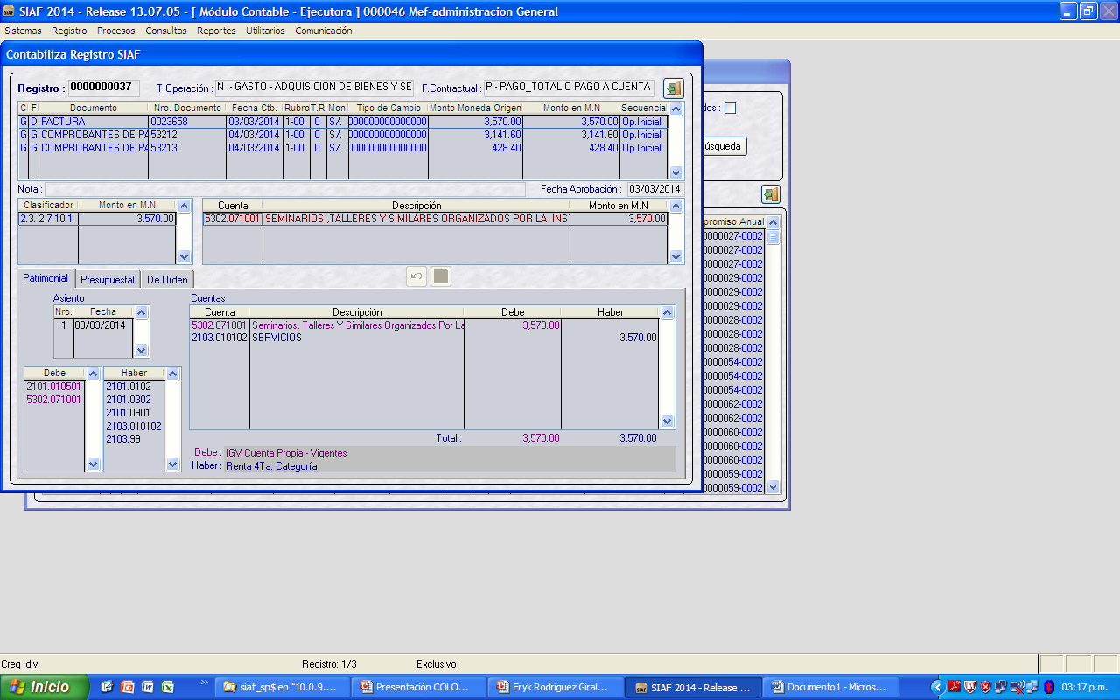
TABLA DE OPERACIONES

Slide 47
AÑO | CICLO | CLASIFICADOR | SUBCUENTA | CLASIFICADOR DE LA T.O. | CODIGO OPERACIÓN | FASE | DESCRIPCION TABLA DE OPERACIONES | NRO ASIENTO | CUENTAS PATRIMONIALES - ASIENTO 1 |  | CUENTAS PATRIMONIALES - ASIENTO 2 |  | CUENTAS ORDEN
 |  |  |  |  |  |  |  |  | DEBE | HABER | DEBE | HABER | DEBE | HABER
2014 | I | 1.1.21.11 | 1101.0101 | 112111-1101.0101 | ID112111-1101.0101 | D | PREDIAL - Predial | 1 | 1201.0101 | 4102.010101
2014 | I | 1.1.21.11 | 1101.0101 | 112111-1101.0101 | IR112111-1101.0101 | R | PREDIAL - Predial | 1 | 1101.0101 | 1201.0101
2014 | I | 1.1.21.11 | 1101.030102 | 112111-1101.030102 | IR112111-1101.030102 | R | PREDIAL - Predial | 1 | 1101.030102 | 4102.010101
2014 | I | 1.1.21.11 | 1101.030102 | 112111-1101.030102 | IR112111-1101.030102 | R | PREDIAL - Predial | 1 | 1101.040101
2014 | I | 1.1.21.11 | 1201.0101 | 112111-1201.0101 | IR112111-1201.0101 | R | PREDIAL - Predial | 1 | 1101.0101 | 1201.0101
2014 | I | 1.1.21.11 | 1201.0101 | 112111-1201.0101 | IR112111-1201.0101 | R | PREDIAL - Predial | 1 |  | 1201.99
2014 | I | 1.1.21.11 | 1201.0101 | 112111-1201.0101 | IR112111-1201.0101 | R | PREDIAL - Predial | 2 |  |  | 1101.030199 | 1101.0101
2014 | I | 1.1.21.11 | 1201.0101 | 112111-1201.0101 | IR112111-1201.0101 | R | PREDIAL - Predial | 2 |  |  | 1101.040105
2014 | I | 1.1.21.11 | 1201.0101 | 112111-1201.0101 | IR112111-1201.0101 | R | PREDIAL - Predial | 2 |  |  | 1101.0402
2014 | I | 1.1.21.11 | 1201.99 | 112111-1201.99 | IR112111-1201.99 | R | PREDIAL - Predial | 1 | 1101.0101 | 1201.0101
2014 | I | 1.1.21.11 | 1201.99 | 112111-1201.99 | IR112111-1201.99 | R | PREDIAL - Predial | 1 |  | 1201.99
2014 | I | 1.1.21.11 | 1201.99 | 112111-1201.99 | IR112111-1201.99 | R | PREDIAL - Predial | 2 |  |  | 1101.030199 | 1101.0101
2014 | I | 1.1.21.11 | 1201.99 | 112111-1201.99 | IR112111-1201.99 | R | PREDIAL - Predial | 2 |  |  | 1101.040105
2014 | I | 1.1.21.11 | 1201.99 | 112111-1201.99 | IR112111-1201.99 | R | PREDIAL - Predial | 2 |  |  | 1101.0402
2014 | I | 1.1.21.11 | 1204.01 | 112111-1204.01 | ID112111-1204.01 | D | PREDIAL - Predial | 1 | 1201.0101 | 4102.010101
2014 | I | 1.1.21.11 | 1204.01 | 112111-1204.01 | IR112111-1204.01 | R | PREDIAL - Predial | 1 | 1204.01 | 1201.0101
2014 | I | 1.1.21.11 | 4102.010101 | 112111-4102.010101 | ID112111-4102.010101 | D | PREDIAL - Predial | 1 | 1201.0101 | 2103.99
2014 | I | 1.1.21.11 | 4102.010101 | 112111-4102.010101 | ID112111-4102.010101 | D | PREDIAL - Predial | 1 |  | 4102.010101
2014 | I | 1.1.21.11 | 4102.010101 | 112111-4102.010101 | IR112111-4102.010101 | R | PREDIAL - Predial | 1 | 1101.0101 | 1201.0101
2014 | I | 1.1.21.11 | 4102.010101 | 112111-4102.010101 | IR112111-4102.010101 | R | PREDIAL - Predial | 2 |  |  | 1101.030109 | 1101.0101
2014 | I | 1.1.21.11 | 4102.010101 | 112111-4102.010101 | IR112111-4102.010101 | R | PREDIAL - Predial | 2 |  |  | 1101.0302
2014 | I | 1.1.21.11 | 4102.010101 | 112111-4102.010101 | IR112111-4102.010101 | R | PREDIAL - Predial | 2 |  |  | 1101.040105
2014 | I | 1.1.21.11 | 4102.010101 | 112111-4102.010101 | IR112111-4102.010101 | R | PREDIAL - Predial | 2 |  |  | 1101.0402
TABLA DE OPERACIONES

Slide 48
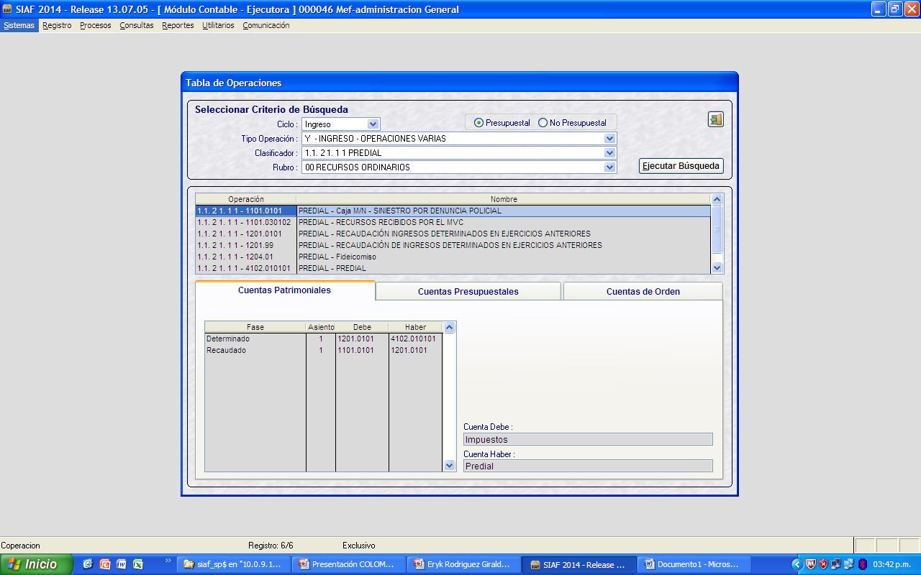
TABLA DE OPERACIONES

Slide 49
TABLA DE OPERACIONES
En materia del destino de los GASTOS PRESUPUESTARIOS, en el momento que se generan las transacciones, representan un cambio en la composición de los Activos, Pasivos y Patrimonio, situación que se refleja en un cargo (DEBE) de las cuentas contables.
ACTIVOS: Aumento en los recursos económicos futuros
PASIVOS: Disminución en las obligaciones con terceros
PATRIMONIO: Disminución indirecta en la participación del valor residual.
En el cuadro siguiente se muestran los tipos del Clasificador Presupuestario de GASTOS, y el efecto en las cuentas contables en el plan, asumiendo como contra-cuenta las Cuentas por Pagar y en una relación de uno es a uno.

Slide 50
AÑO | CICLO | CLASIFICADOR | SUBCUENTA | CLASIFICADOR DE LA T.O. | CODIGO OPERACIÓN | FASE | DESCRIPCION TABLA DE OPERACIONES | NRO ASIENTO | CUENTAS PATRIMONIALES - ASIENTO 1 |  | CUENTAS PATRIMONIALES - ASIENTO 2 |  | CUENTAS ORDEN
 |  |  |  |  |  |  |  |  | DEBE | HABER | DEBE | HABER | DEBE | HABER
2014 | G | 2.3.11.11 | 1301.0101 | 2.3.11.11-1301.0101 | GD2.3.11.11-1301.0101 | D | ALIMENTOS Y BEBIDAS PARA CONSUMO HUMANO - Alimentos Y Bebidas Para Consumo Humano | 1 | 1301.0101 | 2103.010101
2014 | G | 2.3.11.11 | 1301.0101 | 2.3.11.11-1301.0101 | GD2.3.11.11-1301.0101 | D | ALIMENTOS Y BEBIDAS PARA CONSUMO HUMANO - Alimentos Y Bebidas Para Consumo Humano | 1 | 2101.010501 | 2103.99
2014 | G | 2.3.11.11 | 1301.0101 | 2.3.11.11-1301.0101 | GD2.3.11.11-1301.0101 | D | ALIMENTOS Y BEBIDAS PARA CONSUMO HUMANO - Alimentos Y Bebidas Para Consumo Humano | 1 | 2101.010503
2014 | G | 2.3.11.11 | 1301.0101 | 2.3.11.11-1301.0101 | GD2.3.11.11-1301.0101 | D | ALIMENTOS Y BEBIDAS PARA CONSUMO HUMANO - Alimentos Y Bebidas Para Consumo Humano | 1 | 5301.0101
2014 | G | 2.3.11.11 | 1301.0101 | 2.3.11.11-1301.0101 | GD2.3.11.11-1301.0101 | D | ALIMENTOS Y BEBIDAS PARA CONSUMO HUMANO - Alimentos Y Bebidas Para Consumo Humano | 2 |  |  | 1206.01 | 4402.01
2014 | G | 2.3.11.11 | 1301.0101 | 2.3.11.11-1301.0101 | GD2.3.11.11-1301.0101 | D | ALIMENTOS Y BEBIDAS PARA CONSUMO HUMANO - Alimentos Y Bebidas Para Consumo Humano | 2 |  |  |  | 4402.030101
2014 | G | 2.3.11.11 | 1301.0101 | 2.3.11.11-1301.0101 | GD2.3.11.11-1301.0101 | D | ALIMENTOS Y BEBIDAS PARA CONSUMO HUMANO - Alimentos Y Bebidas Para Consumo Humano | 2 |  |  |  | 4402.030102
2014 | G | 2.3.11.11 | 1301.0101 | 2.3.11.11-1301.0101 | GD2.3.11.11-1301.0101 | D | ALIMENTOS Y BEBIDAS PARA CONSUMO HUMANO - Alimentos Y Bebidas Para Consumo Humano | 2 |  |  |  | 4402.030103
2014 | G | 2.3.11.11 | 1301.0101 | 2.3.11.11-1301.0101 | GD2.3.11.11-1301.0101 | D | ALIMENTOS Y BEBIDAS PARA CONSUMO HUMANO - Alimentos Y Bebidas Para Consumo Humano | 2 |  |  |  | 4402.030104
2014 | G | 2.3.11.11 | 1301.0101 | 2.3.11.11-1301.0101 | GD2.3.11.11-1301.0101 | D | ALIMENTOS Y BEBIDAS PARA CONSUMO HUMANO - Alimentos Y Bebidas Para Consumo Humano | 2 |  |  |  | 4402.030105
2014 | G | 2.3.11.11 | 1301.0101 | 2.3.11.11-1301.0101 | GD2.3.11.11-1301.0101 | D | ALIMENTOS Y BEBIDAS PARA CONSUMO HUMANO - Alimentos Y Bebidas Para Consumo Humano | 2 |  |  |  | 4402.030106
2014 | G | 2.3.11.11 | 1301.0101 | 2.3.11.11-1301.0101 | GD2.3.11.11-1301.0101 | D | ALIMENTOS Y BEBIDAS PARA CONSUMO HUMANO - Alimentos Y Bebidas Para Consumo Humano | 2 |  |  |  | 4402.030107
2014 | G | 2.3.11.11 | 1301.0101 | 2.3.11.11-1301.0101 | GD2.3.11.11-1301.0101 | D | ALIMENTOS Y BEBIDAS PARA CONSUMO HUMANO - Alimentos Y Bebidas Para Consumo Humano | 2 |  |  |  | 4402.030201
2014 | G | 2.3.11.11 | 1301.0101 | 2.3.11.11-1301.0101 | GD2.3.11.11-1301.0101 | D | ALIMENTOS Y BEBIDAS PARA CONSUMO HUMANO - Alimentos Y Bebidas Para Consumo Humano | 2 |  |  |  | 4402.030202
2014 | G | 2.3.11.11 | 1301.0101 | 2.3.11.11-1301.0101 | GD2.3.11.11-1301.0101 | D | ALIMENTOS Y BEBIDAS PARA CONSUMO HUMANO - Alimentos Y Bebidas Para Consumo Humano | 2 |  |  |  | 4402.030301
2014 | G | 2.3.11.11 | 1301.0101 | 2.3.11.11-1301.0101 | GD2.3.11.11-1301.0101 | D | ALIMENTOS Y BEBIDAS PARA CONSUMO HUMANO - Alimentos Y Bebidas Para Consumo Humano | 2 |  |  |  | 4402.030501
2014 | G | 2.3.11.11 | 1301.0101 | 2.3.11.11-1301.0101 | GD2.3.11.11-1301.0101 | D | ALIMENTOS Y BEBIDAS PARA CONSUMO HUMANO - Alimentos Y Bebidas Para Consumo Humano | 2 |  |  |  | 4402.030601
2014 | G | 2.3.11.11 | 1301.0101 | 2.3.11.11-1301.0101 | GD2.3.11.11-1301.0101 | D | ALIMENTOS Y BEBIDAS PARA CONSUMO HUMANO - Alimentos Y Bebidas Para Consumo Humano | 2 |  |  |  | 4402.030602
2014 | G | 2.3.11.11 | 1301.0101 | 2.3.11.11-1301.0101 | GD2.3.11.11-1301.0101 | D | ALIMENTOS Y BEBIDAS PARA CONSUMO HUMANO - Alimentos Y Bebidas Para Consumo Humano | 2 |  |  |  | 4402.030603
2014 | G | 2.3.11.11 | 1301.0101 | 2.3.11.11-1301.0101 | GD2.3.11.11-1301.0101 | D | ALIMENTOS Y BEBIDAS PARA CONSUMO HUMANO - Alimentos Y Bebidas Para Consumo Humano | 2 |  |  |  | 4402.030604
2014 | G | 2.3.11.11 | 1301.0101 | 2.3.11.11-1301.0101 | GD2.3.11.11-1301.0101 | D | ALIMENTOS Y BEBIDAS PARA CONSUMO HUMANO - Alimentos Y Bebidas Para Consumo Humano | 2 |  |  |  | 4402.030701
2014 | G | 2.3.11.11 | 1301.0101 | 2.3.11.11-1301.0101 | GD2.3.11.11-1301.0101 | D | ALIMENTOS Y BEBIDAS PARA CONSUMO HUMANO - Alimentos Y Bebidas Para Consumo Humano | 2 |  |  |  | 4402.030702
2014 | G | 2.3.11.11 | 1301.0101 | 2.3.11.11-1301.0101 | GD2.3.11.11-1301.0101 | D | ALIMENTOS Y BEBIDAS PARA CONSUMO HUMANO - Alimentos Y Bebidas Para Consumo Humano | 2 |  |  |  | 4402.030703
2014 | G | 2.3.11.11 | 1301.0101 | 2.3.11.11-1301.0101 | GD2.3.11.11-1301.0101 | D | ALIMENTOS Y BEBIDAS PARA CONSUMO HUMANO - Alimentos Y Bebidas Para Consumo Humano | 2 |  |  |  | 4402.030704
TABLA DE OPERACIONES

Slide 51
AÑO | CICLO | CLASIFICADOR | SUBCUENTA | CLASIFICADOR DE LA T.O. | CODIGO OPERACIÓN | FASE | DESCRIPCION TABLA DE OPERACIONES | NRO ASIENTO | CUENTAS PATRIMONIALES |  | CUENTAS PATRIMONIALES - ASIENTO 2 |  | CUENTAS ORDEN
 |  |  |  |  |  |  |  |  | DEBE | HABER | DEBE | HABER | DEBE | HABER
2014 | G | 2.3.11.11 | 1301.0101 | 2.3.11.11-1301.0101 | GG2.3.11.11-1301.0101 | G | ALIMENTOS Y BEBIDAS PARA CONSUMO HUMANO - Alimentos Y Bebidas Para Consumo Humano | 1 | 2101.010503 | 1101.030102 |  |  | 9103.08 | 9104.08
2014 | G | 2.3.11.11 | 1301.0101 | 2.3.11.11-1301.0101 | GG2.3.11.11-1301.0101 | G | ALIMENTOS Y BEBIDAS PARA CONSUMO HUMANO - Alimentos Y Bebidas Para Consumo Humano | 1 | 2103.010101 | 1101.030103 |  |  | 9103.09 | 9104.09
2014 | G | 2.3.11.11 | 1301.0101 | 2.3.11.11-1301.0101 | GG2.3.11.11-1301.0101 | G | ALIMENTOS Y BEBIDAS PARA CONSUMO HUMANO - Alimentos Y Bebidas Para Consumo Humano | 1 | 2103.99 | 1101.030105 |  |  | 9104.08 | 9103.08
2014 | G | 2.3.11.11 | 1301.0101 | 2.3.11.11-1301.0101 | GG2.3.11.11-1301.0101 | G | ALIMENTOS Y BEBIDAS PARA CONSUMO HUMANO - Alimentos Y Bebidas Para Consumo Humano | 1 |  | 1101.030106 |  |  | 9104.09 | 9103.09
2014 | G | 2.3.11.11 | 1301.0101 | 2.3.11.11-1301.0101 | GG2.3.11.11-1301.0101 | G | ALIMENTOS Y BEBIDAS PARA CONSUMO HUMANO - Alimentos Y Bebidas Para Consumo Humano | 1 |  | 1101.030107
2014 | G | 2.3.11.11 | 1301.0101 | 2.3.11.11-1301.0101 | GG2.3.11.11-1301.0101 | G | ALIMENTOS Y BEBIDAS PARA CONSUMO HUMANO - Alimentos Y Bebidas Para Consumo Humano | 1 |  | 1101.030108
2014 | G | 2.3.11.11 | 1301.0101 | 2.3.11.11-1301.0101 | GG2.3.11.11-1301.0101 | G | ALIMENTOS Y BEBIDAS PARA CONSUMO HUMANO - Alimentos Y Bebidas Para Consumo Humano | 1 |  | 1101.030109
2014 | G | 2.3.11.11 | 1301.0101 | 2.3.11.11-1301.0101 | GG2.3.11.11-1301.0101 | G | ALIMENTOS Y BEBIDAS PARA CONSUMO HUMANO - Alimentos Y Bebidas Para Consumo Humano | 1 |  | 1101.030110
2014 | G | 2.3.11.11 | 1301.0101 | 2.3.11.11-1301.0101 | GG2.3.11.11-1301.0101 | G | ALIMENTOS Y BEBIDAS PARA CONSUMO HUMANO - Alimentos Y Bebidas Para Consumo Humano | 1 |  | 1101.030111
2014 | G | 2.3.11.11 | 1301.0101 | 2.3.11.11-1301.0101 | GG2.3.11.11-1301.0101 | G | ALIMENTOS Y BEBIDAS PARA CONSUMO HUMANO - Alimentos Y Bebidas Para Consumo Humano | 1 |  | 1101.040101
2014 | G | 2.3.11.11 | 1301.0101 | 2.3.11.11-1301.0101 | GG2.3.11.11-1301.0101 | G | ALIMENTOS Y BEBIDAS PARA CONSUMO HUMANO - Alimentos Y Bebidas Para Consumo Humano | 1 |  | 1101.040102
2014 | G | 2.3.11.11 | 1301.0101 | 2.3.11.11-1301.0101 | GG2.3.11.11-1301.0101 | G | ALIMENTOS Y BEBIDAS PARA CONSUMO HUMANO - Alimentos Y Bebidas Para Consumo Humano | 1 |  | 1101.040103
2014 | G | 2.3.11.11 | 1301.0101 | 2.3.11.11-1301.0101 | GG2.3.11.11-1301.0101 | G | ALIMENTOS Y BEBIDAS PARA CONSUMO HUMANO - Alimentos Y Bebidas Para Consumo Humano | 1 |  | 1101.040104
2014 | G | 2.3.11.11 | 1301.0101 | 2.3.11.11-1301.0101 | GG2.3.11.11-1301.0101 | G | ALIMENTOS Y BEBIDAS PARA CONSUMO HUMANO - Alimentos Y Bebidas Para Consumo Humano | 1 |  | 1101.040105
2014 | G | 2.3.11.11 | 1301.0101 | 2.3.11.11-1301.0101 | GG2.3.11.11-1301.0101 | G | ALIMENTOS Y BEBIDAS PARA CONSUMO HUMANO - Alimentos Y Bebidas Para Consumo Humano | 1 |  | 1101.040106
2014 | G | 2.3.11.11 | 1301.0101 | 2.3.11.11-1301.0101 | GG2.3.11.11-1301.0101 | G | ALIMENTOS Y BEBIDAS PARA CONSUMO HUMANO - Alimentos Y Bebidas Para Consumo Humano | 1 |  | 1101.1201
2014 | G | 2.3.11.11 | 1301.0101 | 2.3.11.11-1301.0101 | GG2.3.11.11-1301.0101 | G | ALIMENTOS Y BEBIDAS PARA CONSUMO HUMANO - Alimentos Y Bebidas Para Consumo Humano | 1 |  | 1206.01
TABLA DE OPERACIONES

Slide 52
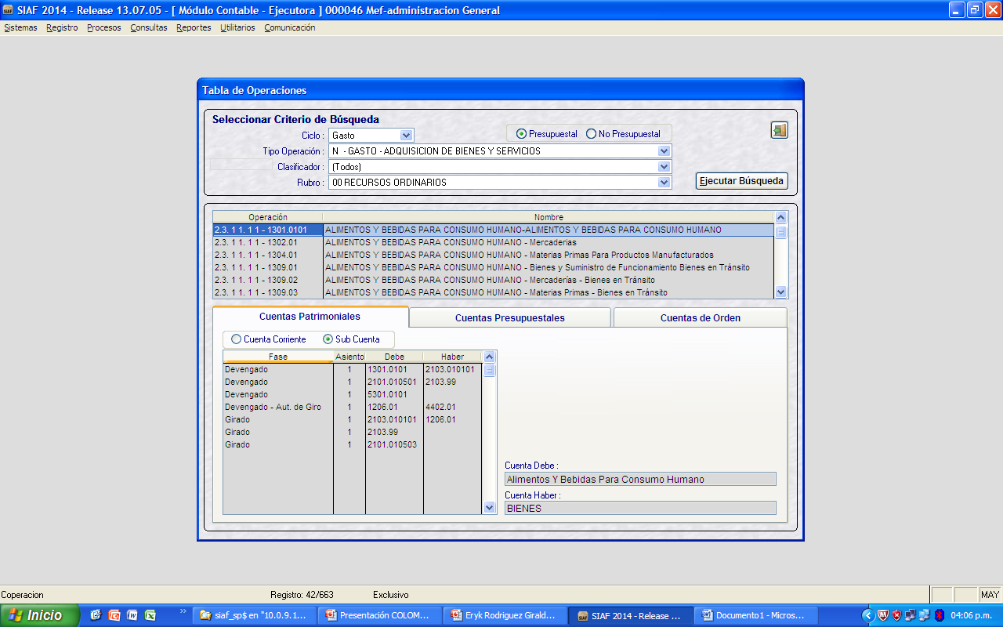
TABLA DE OPERACIONES

Slide 53
ESTADÍSTICA DE LAS FINANZAS PÚBLICAS

Slide 54
ESTADÍSTICA DE LAS FINANZAS PÚBLICAS
La reportabilidad prevista en el MEFP 2001 del FMI, en particular del Estado de Operaciones del Gobierno, Otros Flujos Económicos, Balance, así como el Fuentes y Uso de Fondos, conllevó a la elaboración de los nuevos Clasificadores Presupuestarios y nuevo Plan de Cuentas, armonizados entre sí, sin obviar que el Manual es un sistema de datos estadísticos y que presenta importantes diferencias con el sistema de contabilidad financiera subyacente, a partir del cual se obtiene la mayoría de las estadísticas de las finanzas públicas.
El cuadro siguiente muestra, a modo ilustrativo, la relación establecida entre el plan de cuentas y las codificaciones del Manual de Estadísticas de Finanzas Públicas. La tarea es establecer la taxonomía y las interrelaciones actual es lograr el poblamiento integral del plan de cuentas para la reportabilidad.

Slide 55
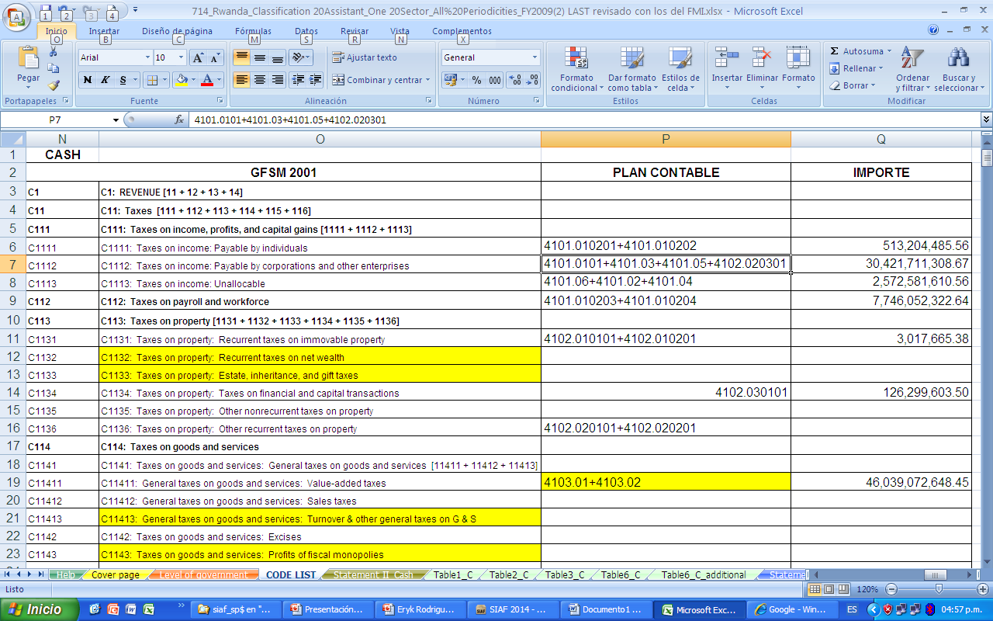
Renta De Primera Categoría
Renta De Segunda Categoría
ESTADÍSTICA DE LAS FINANZAS PÚBLICAS

Slide 56
MUCHAS GRACIAS
Oscar A. Pajuelo Ramírez
Director General de Contabilidad Pública

